Slide 1
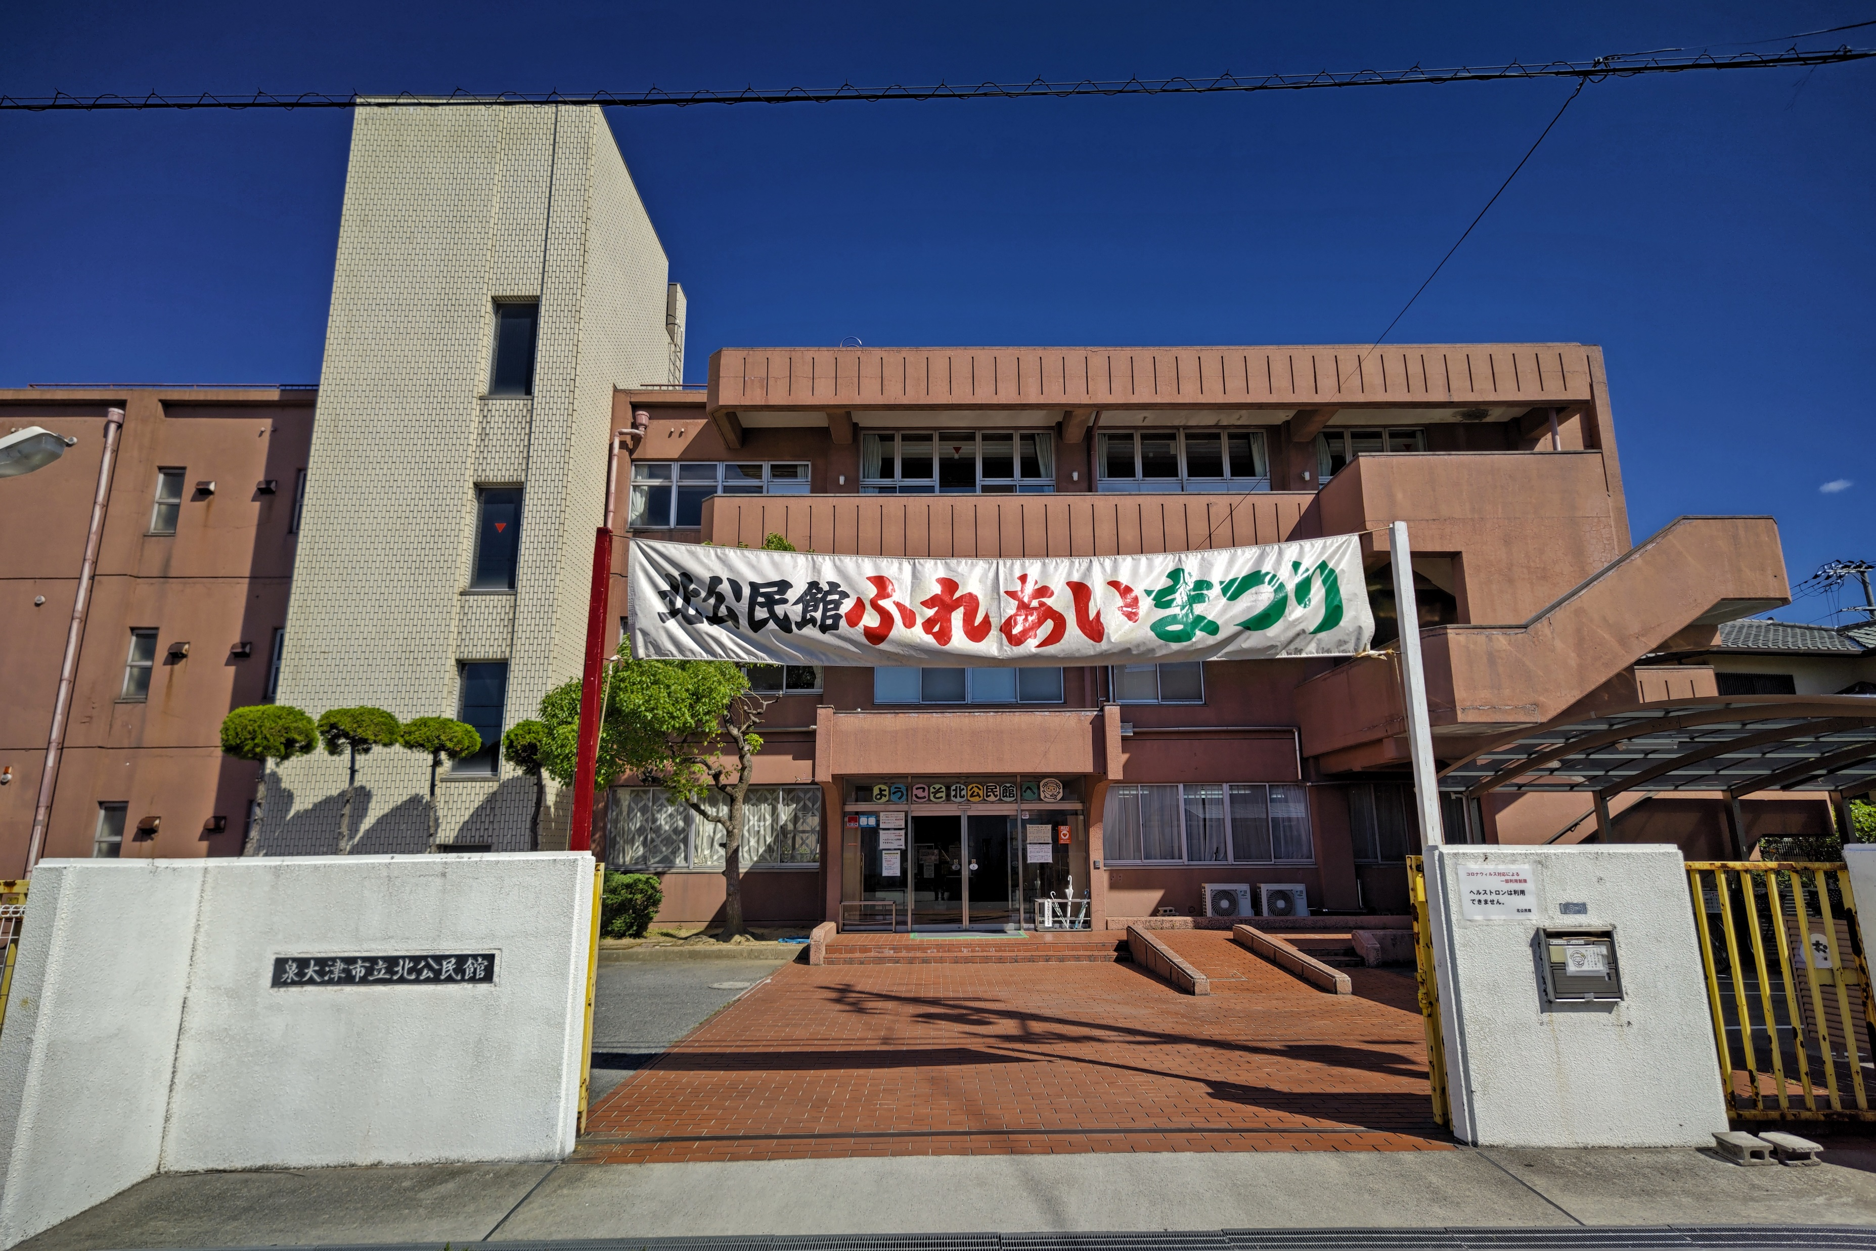
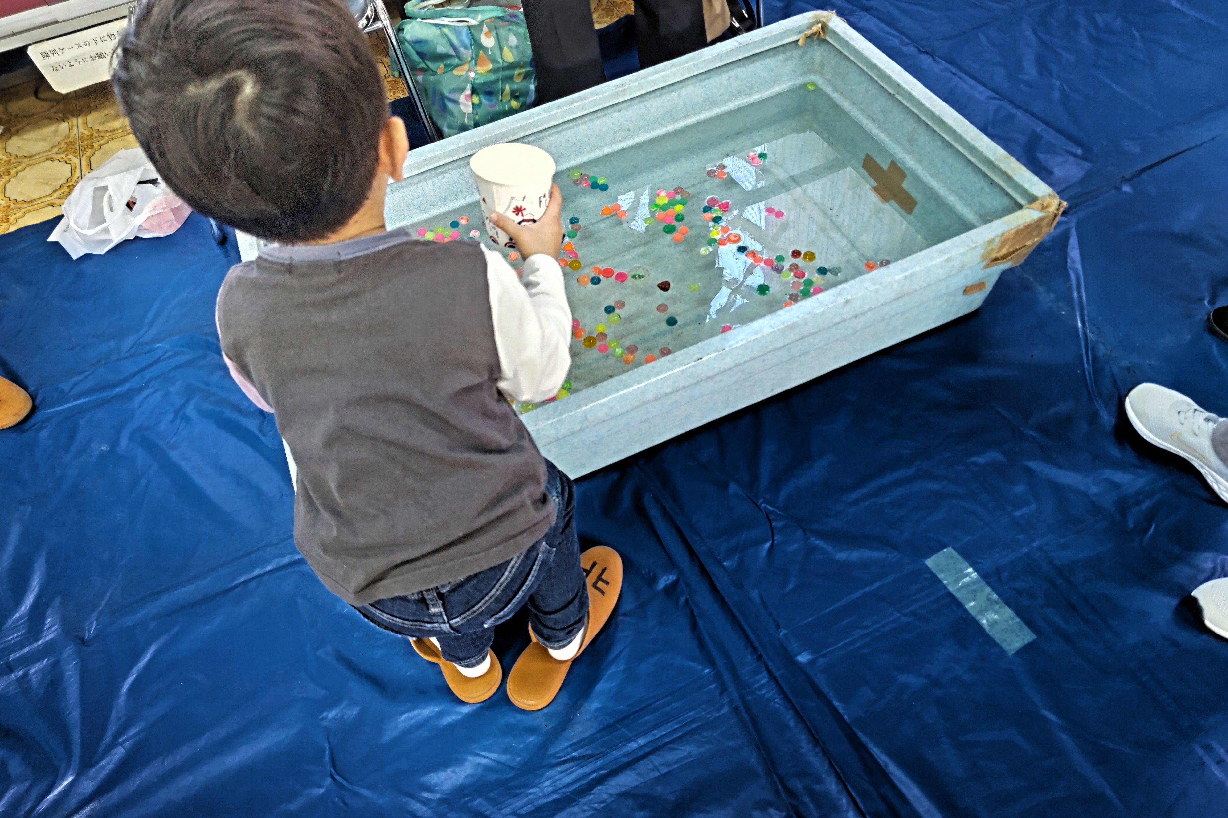
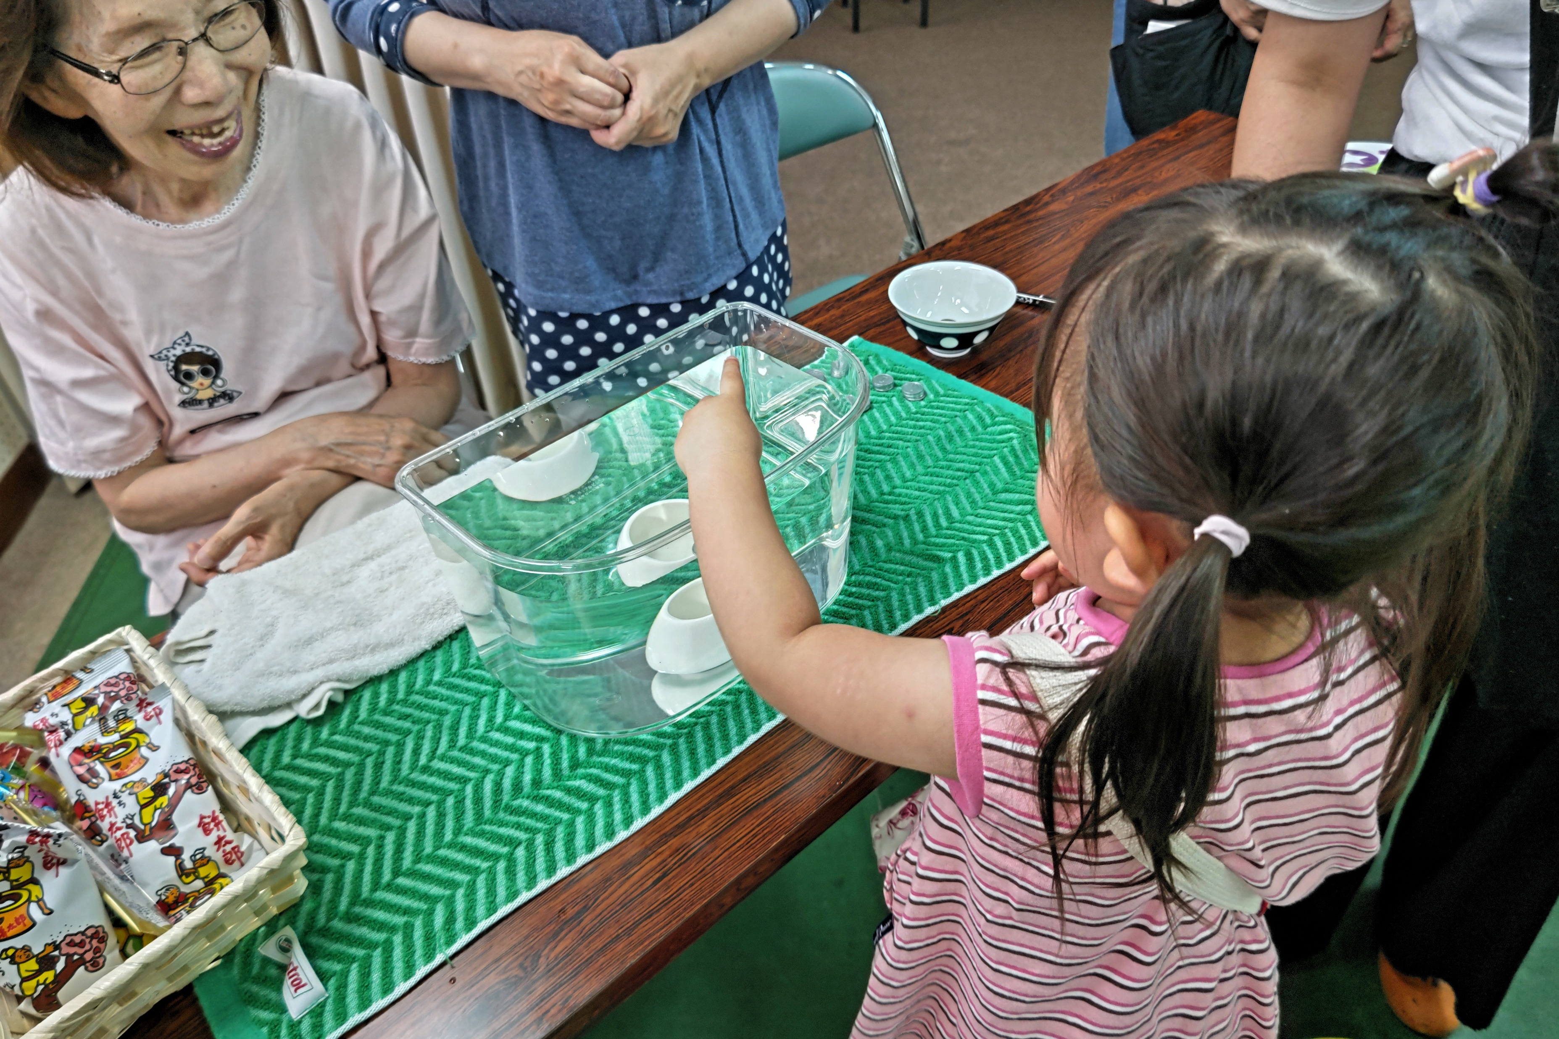
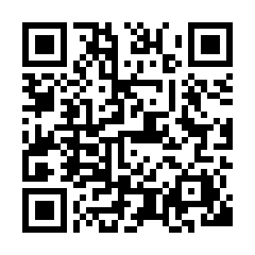
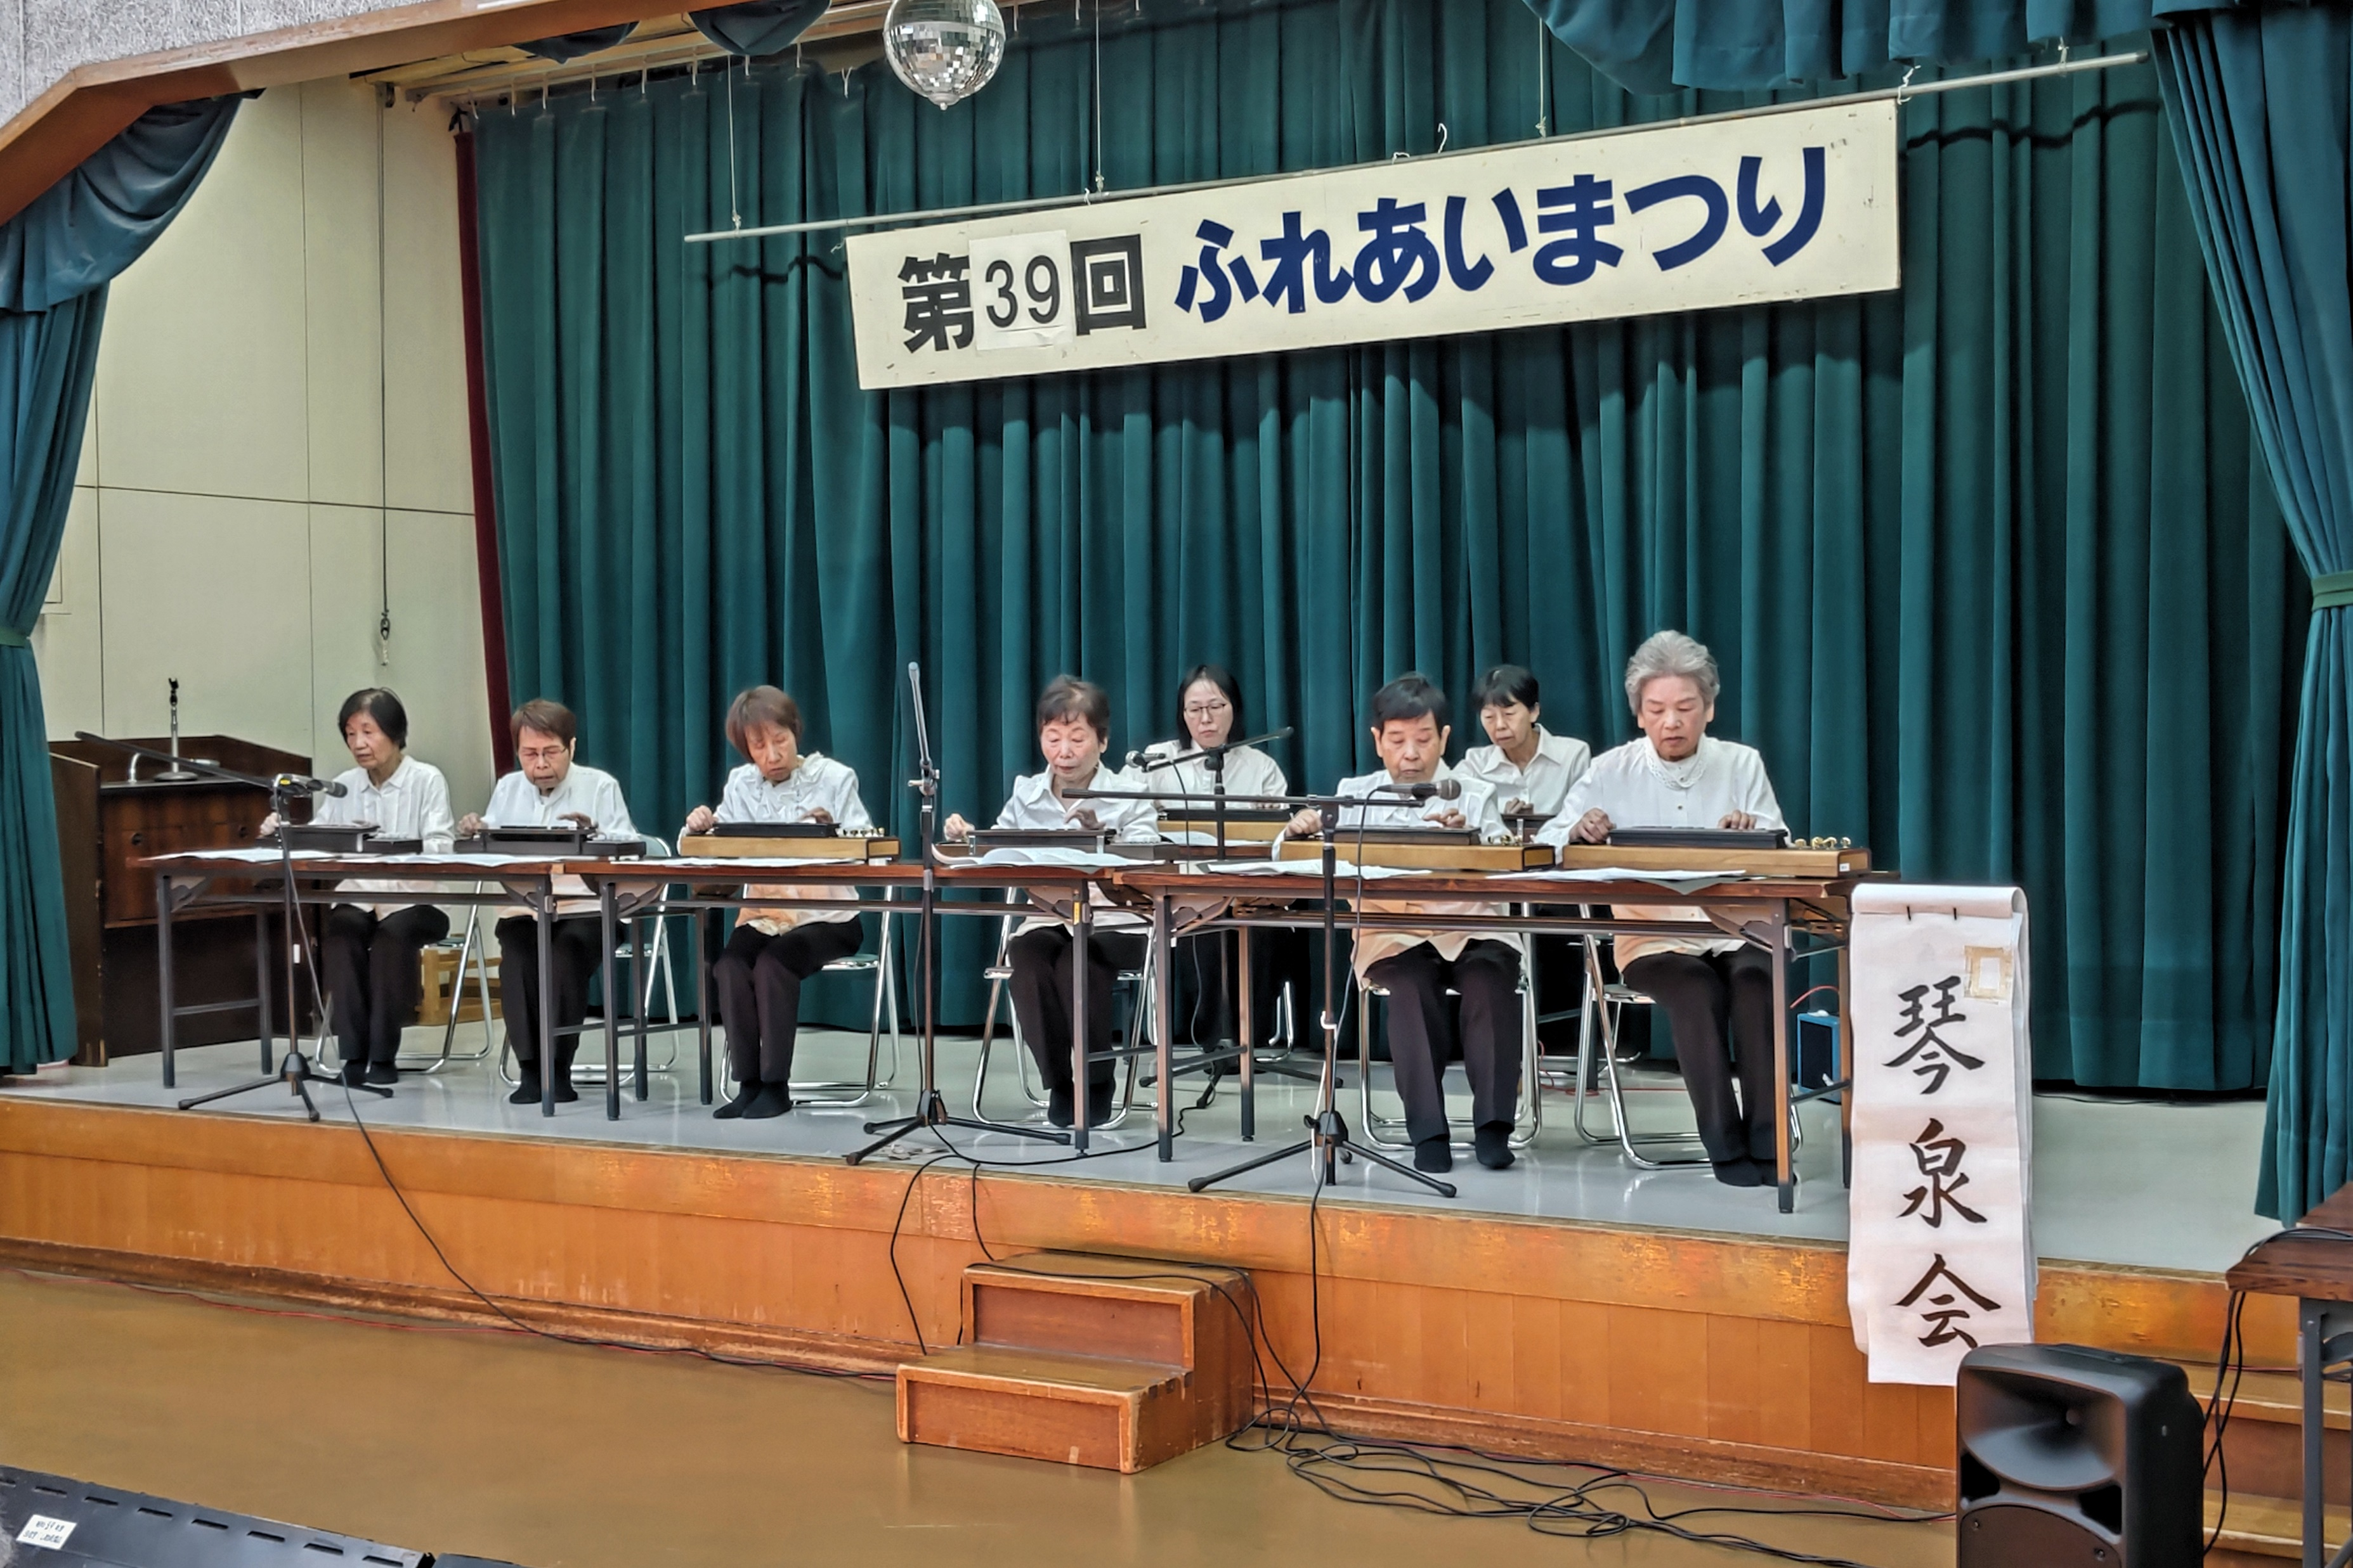
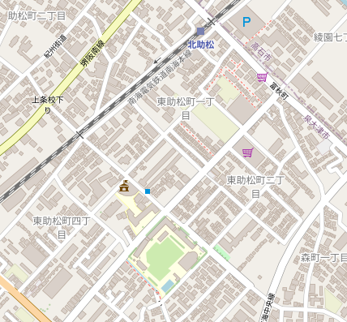
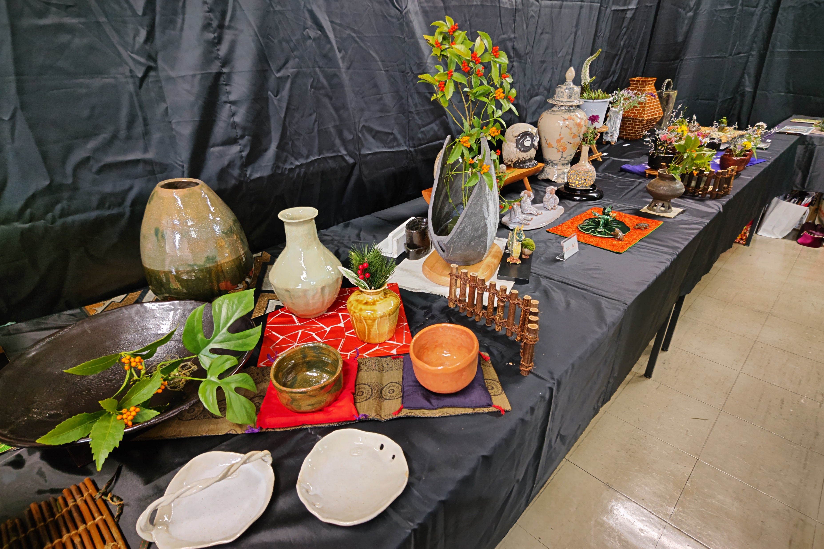
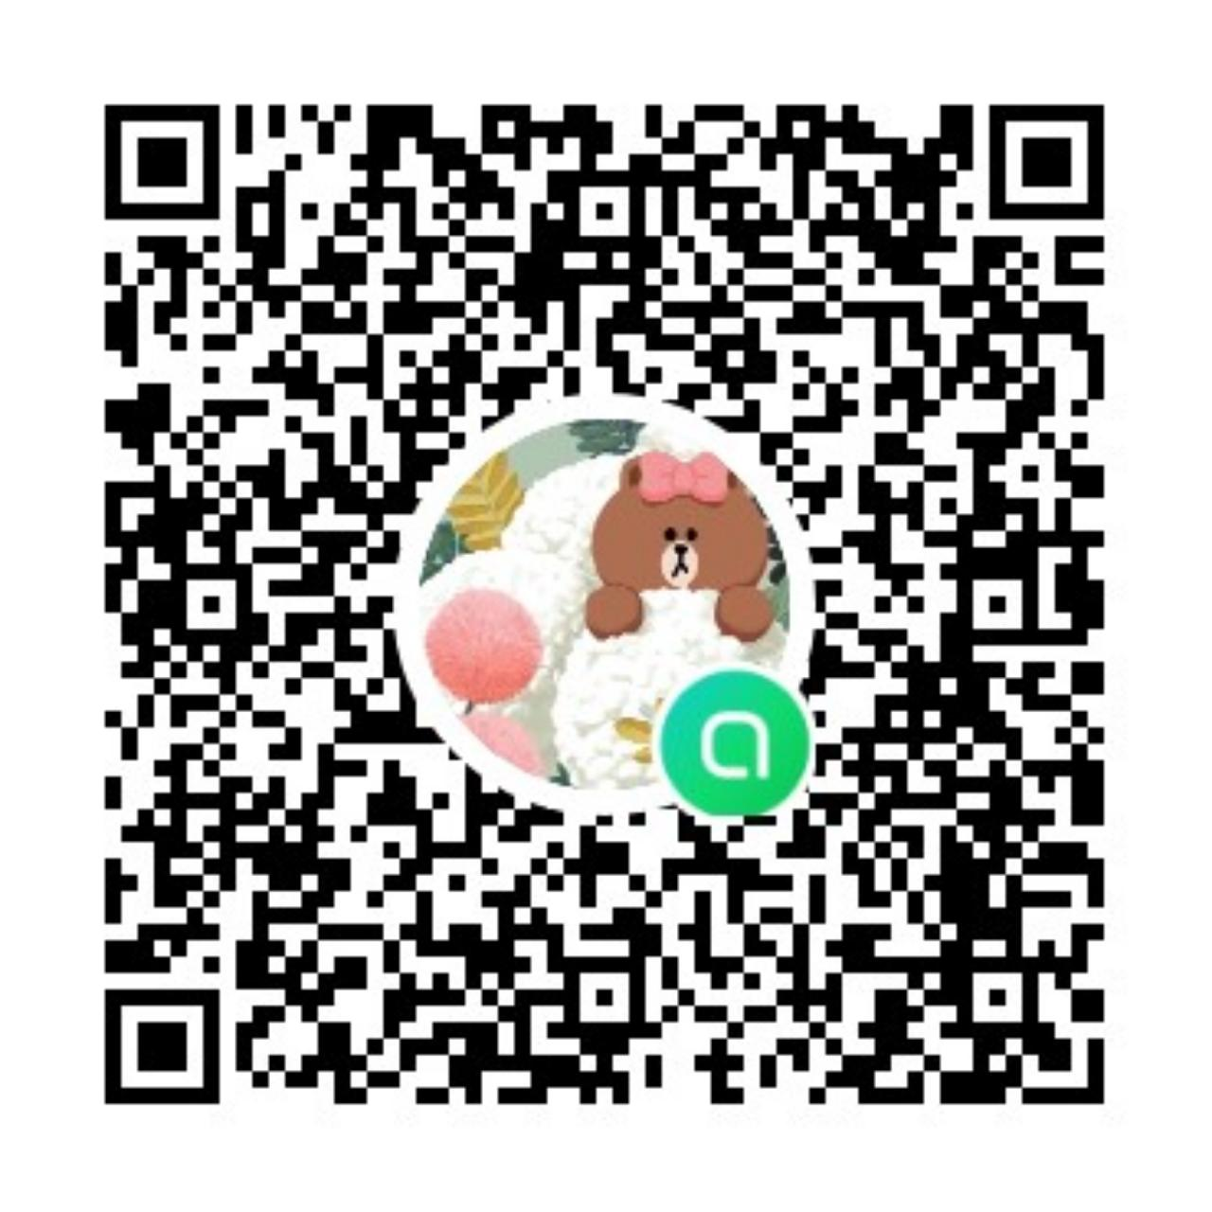
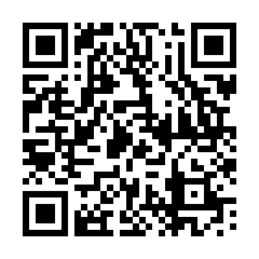
泉大津市立北公民館ふれあい祭り2024
日頃、公民館を使わせていただいているお礼に、
公民館クラブの発表やこども向けの模擬店などで、
泉大津の皆様に楽しんでいってほしいと思います。
ぜひ、お立ち寄りください。
日時 11月16日（土）、17日（日）
午前10時スタート
16日は17時まで
17日は15時まで
内容 ステージ、展示、模擬店など
住所 泉大津市東助松町4-8-4
駐車場はありません。
詳細は下のQRコードより
ご確認ください。
北助松駅
北公民館
（かみじょう認定
こども園の隣）
上条小学校
@OpenStreetMap contributors
クラブ紹介
オープンチャット
クラブ紹介ページ
公民館への行き方
（北助松駅からの動画）

